Slide 1

TOÁN 4
Tập 1
Tuần 18
Bài 51: Em vui học Toán Tiết 2

Slide 2



Slide 3

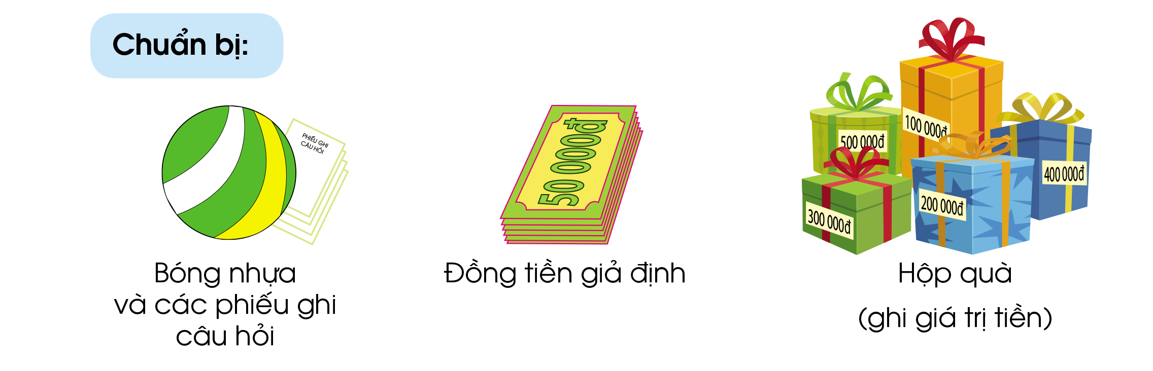
HOẠT ĐỘNG NHÓM BỐN
02
Trò chơi “Đổi quà”

Slide 4
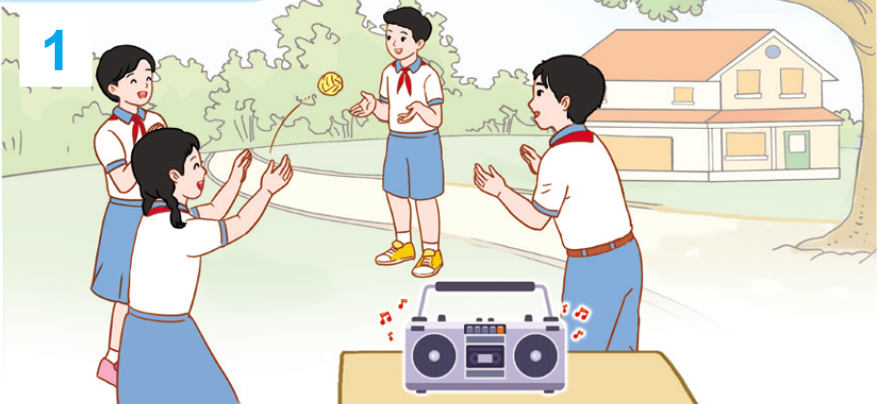
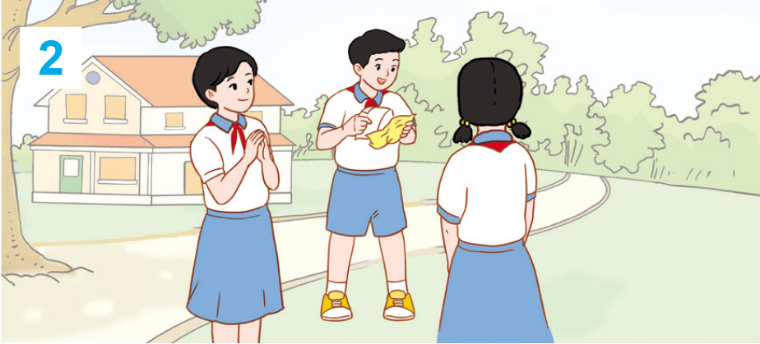
02
Trò chơi “Đổi quà”
Khi nhạc dừng thì người có bóng mở tờ phiếu, đọc và trả lời câu hỏi.
Chuyền bóng theo nhạc.

Slide 5
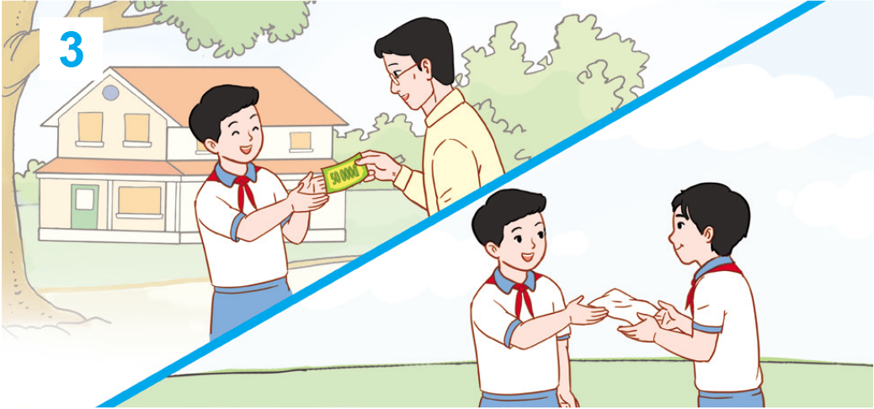
02
Trò chơi “Đổi quà”
Nếu trả lời đúng, người chơi được nhận 50 000 đồng.
Nếu trả lời sai, người chơi không được nhận tiền.

Slide 6
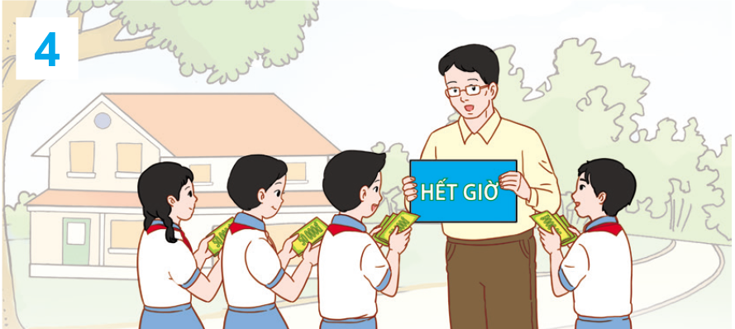
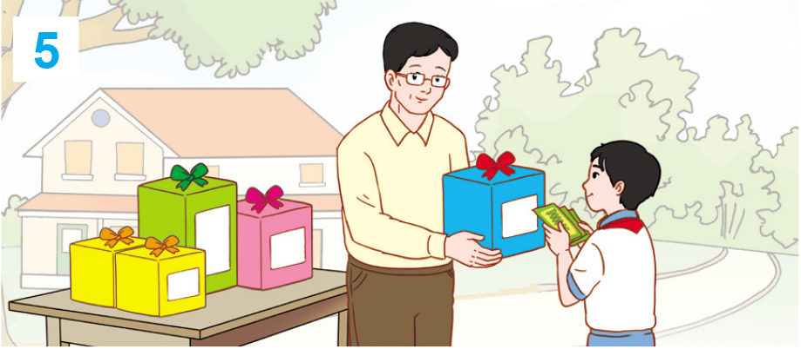
02
Trò chơi “Đổi quà”
Thực hiện nhiều lần cho đến hết thời gian. Đếm tổng số tiền có được.
Đổi tiền lấy phần quà bí ẩn thích hợp với giá tiền ghi trên hộp.

Slide 7


Slide 8

HOẠT ĐỘNG NHÓM
Chia sẻ những kiến thức vừa học được trong bài ngày hôm nay.

Slide 9


Slide 10


Ôn tập kiến thức đã học
Hoàn thành bài tập trong VBT
Đọc và chuẩn bị trước
Bài 52: Ôn tập chung

Slide 11


Slide 12


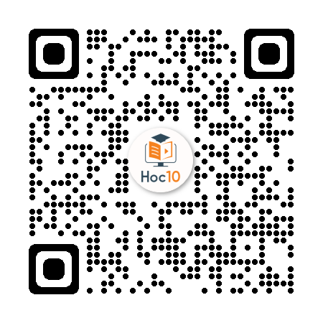
Để kết nối cộng đồng giáo viên và nhận thêm nhiều tài liệu giảng dạy,
mời quý thầy cô tham gia Group Facebook
theo đường link:
Hoc10 – Đồng hành cùng giáo viên tiểu học
Hoặc truy cập qua QR code

